Slide 1
외부 API 활용 웹 개발 프로젝트
소원을 말하는 MES 시스템

Slide 2
목차
팀원 소개
동기
개발환경
스킬
스케줄
UML
스토리보드
ERD
구현 화면 Sample
코드 Sample
후기

Slide 3
팀원 소개
정근승(팀장) : 전체적인 통괄 및 정보/BOM 페이지 서블릿 구현
권대호 : 생산관리 및 메인페이지 서블릿 구현
정다올 : 설비관리 서블릿 구현
김소원 : 품질관리 서블릿 구현
김진홍 : 재고관리 및 로그인/회원가입 및 관리자 페이지, 게시글 페이지 서블릿 구현
동기
배관 제조 업체
1차 프로젝트에서 프론트엔드로 구현한 사이트를 보완하고 서블릿으로 교체하기 위해 그대로 진행하였습니다.

Slide 4







개발환경
운영체제(OS) : window 10 Home 64bit
통합 개발환경(IDE) : Eclipse( Java development Kit ver.11 ), VSCode ( HTML, CSS, JavaScript)
데이터 베이스(DB) : Oracle SQL developer
웹 애플리케이션 서버(WAS) : Tomcat ver.9
형상 관리 (Version Control) : SourceTree, GitHub
기타 : Miro(스토리보드와 UML), 구글 스프레드시트(간트차트)

Slide 5
스킬 습득
Java/JSP/Servlet : 로직을 처리하는 백엔드 코드를 작성하고 클라이언트와 서버간의 통신을 구현하는 스킬
API 개발 : 클라이언트와 서버 간 데이터를 주고 받기 위한 RESTful API를 설계하고 구현하는 스킬
ERD 설계 : DB 테이블 구조와 관계를 정의하는 다이어그램 작성 향상
DB 최적화 : 데이터베이스 성능을 높이기 위해 인덱싱 및 쿼리 최적화 스킬
AJAX/Fetch : JavaScript를 이용하여 비동기적으로 서버와 데이터를 주고받는 기술
JSON 파싱 : 서버로부터 받은 JSON 데이터를 처리하고, 프론트엔드에서 이를 활용하는 기술
팀워크 및 의사소통 : 팀원들과의 협업을 통해 효과적인 커뮤니케이션 방법과 문제 해결 능력
디버깅 : 개발 중 발생하는 오류를 분석하고, 디버깅을 통해 문제를 해결하는 스킬 향상

Slide 6
스케줄
1주차: 기획 및 초기 설계
프로젝트 요구 사항 확정
데이터베이스 설계 및 ERD 다이어그램 작성
기본 백엔드 구조 설계 (Controller, Service, DAO 구조)
2주차: 개발 및 연동
데이터베이스 구축 및 초기 데이터 삽입
API 및 백엔드 로직 구현
프론트엔드-백엔드 연동
3주차: 테스트 및 최종 조정
통합 테스트
버그 수정 및 최종 피드백 반영

Slide 7
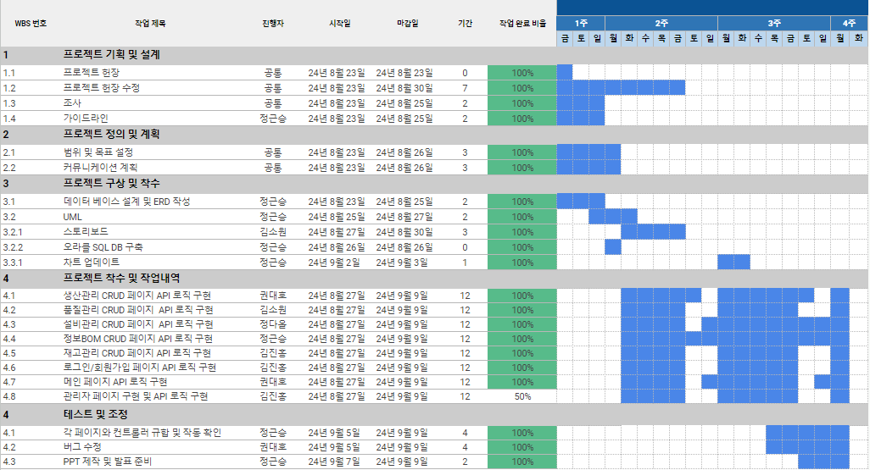
간트 차트

Slide 8
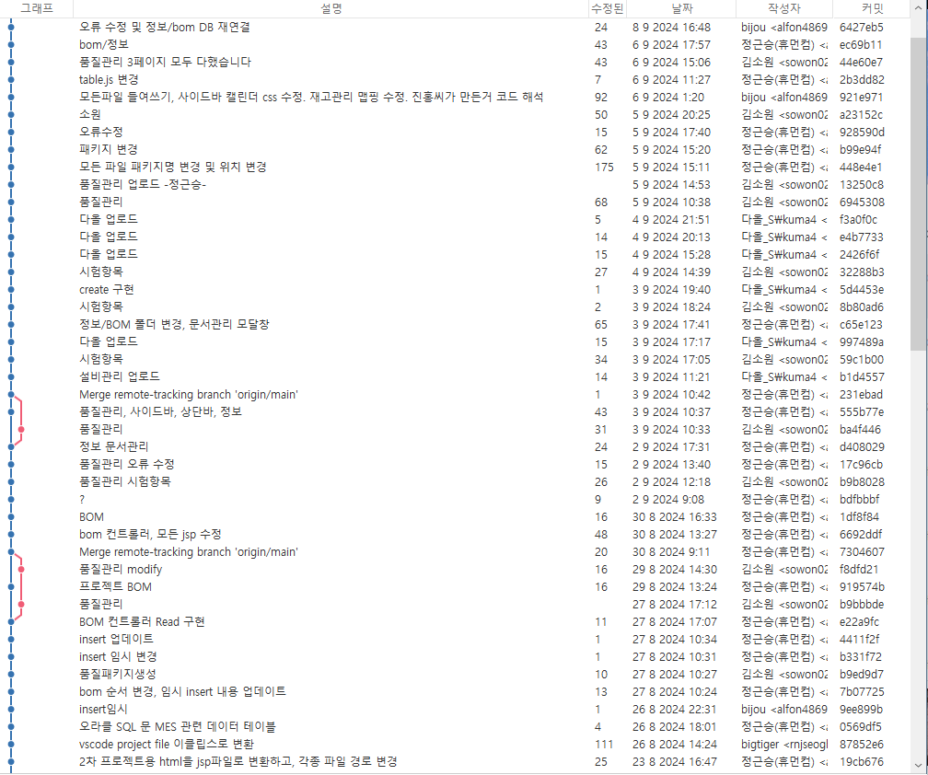
형상관리 기록

Slide 9
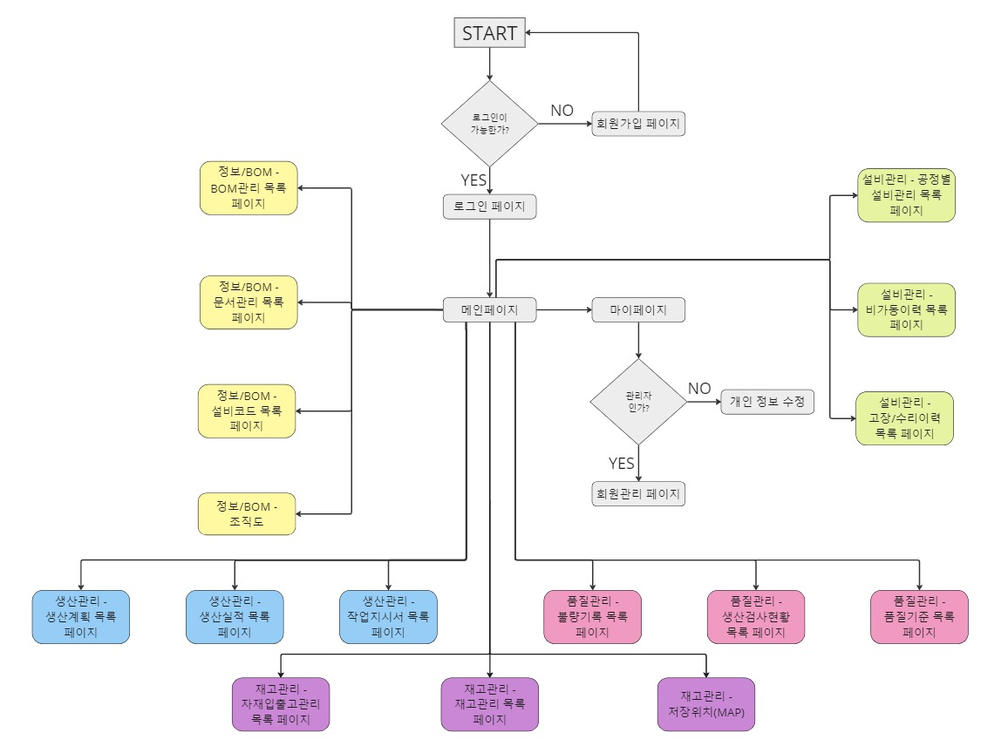
UML

Slide 10
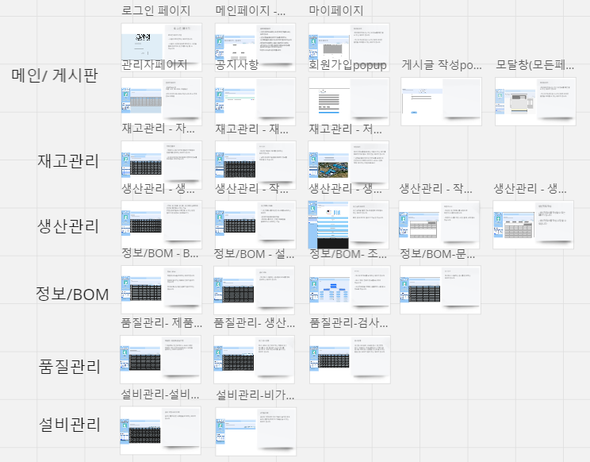
스토리보드

Slide 11
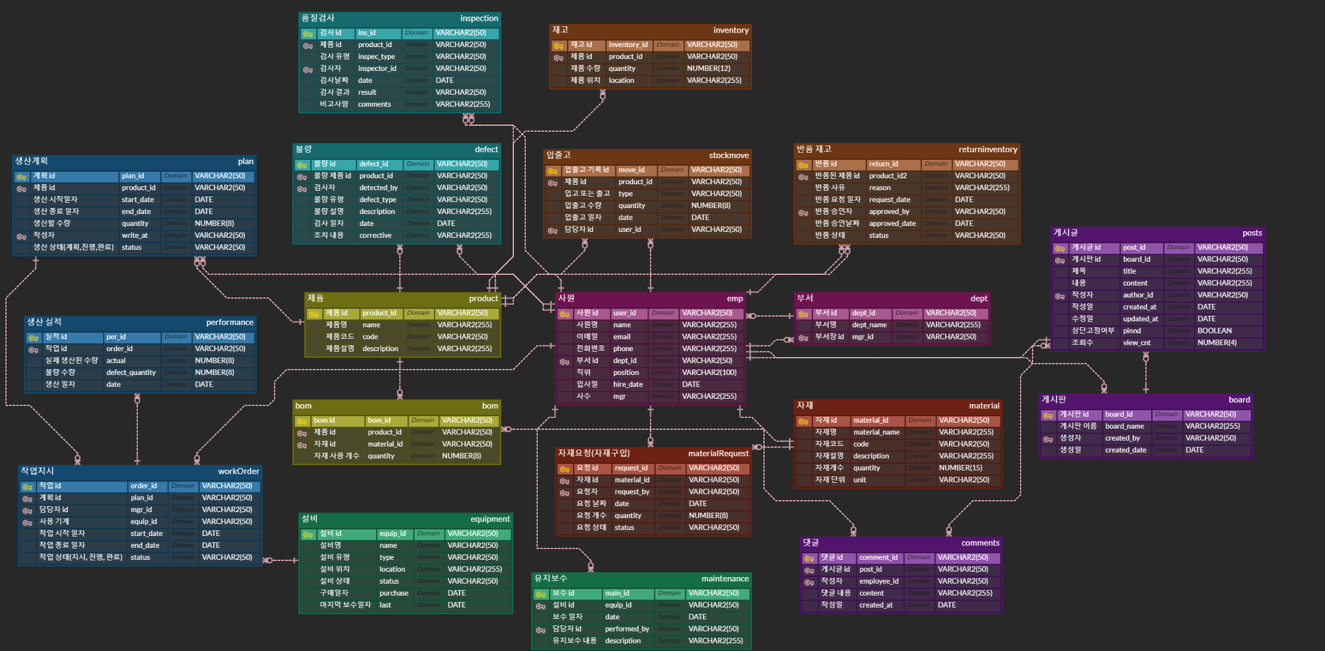
ERD

Slide 12
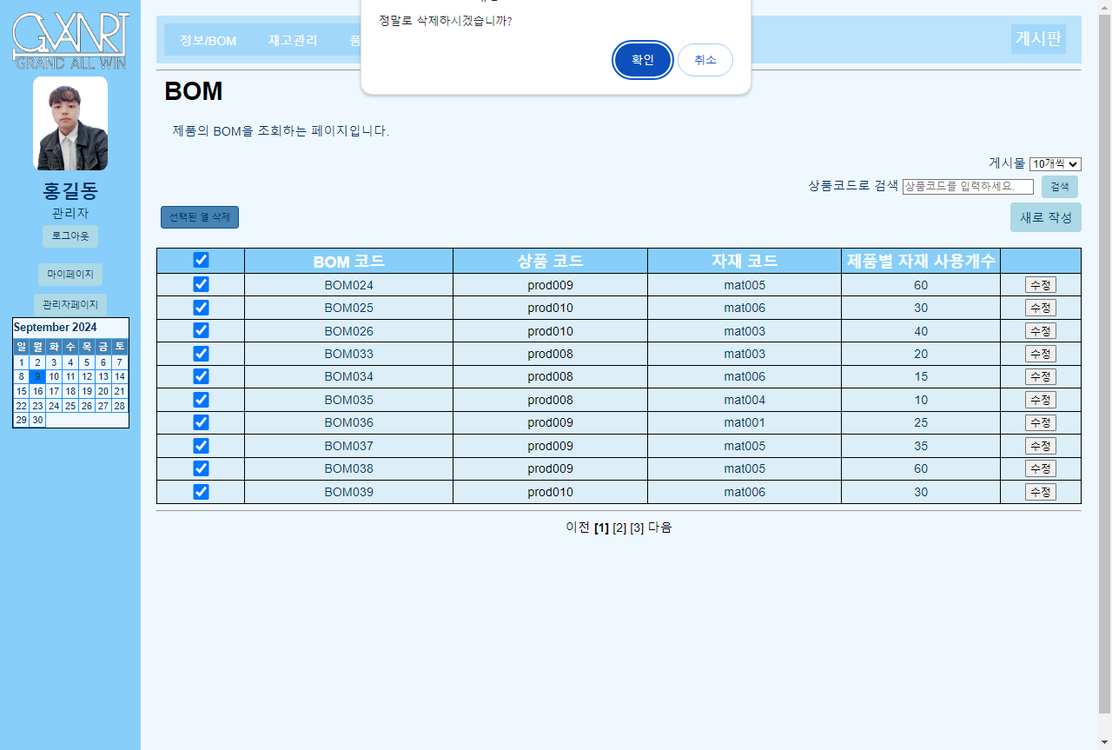
정근승 구현화면 Sample

Slide 13
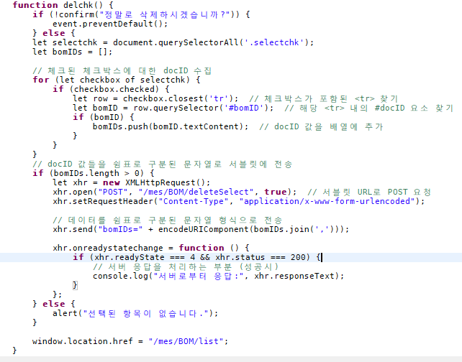
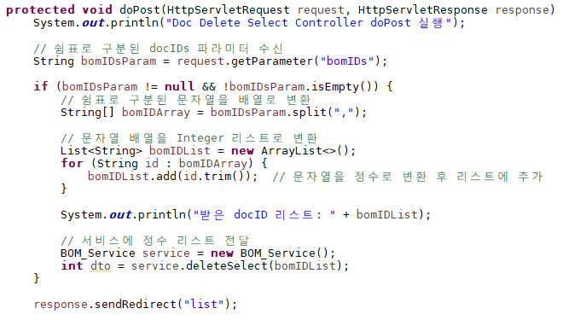
정근승 코드 Sample
선택된 체크박스의 tr을 구하고 그 안 기본키로
할당된 코드에 아이디를 줘서 그 아이디를
배열에 담아 Ajax에 보낼때 쉼표로 구분하여
보냅니다. 보낸 코드를
다시 구분된 쉼표를 제거하여 배열로 변환한 뒤 오라클 SQL문을 반복 실행하여 원하는 만큼의 데이터가 지워지게 했습니다.

Slide 14
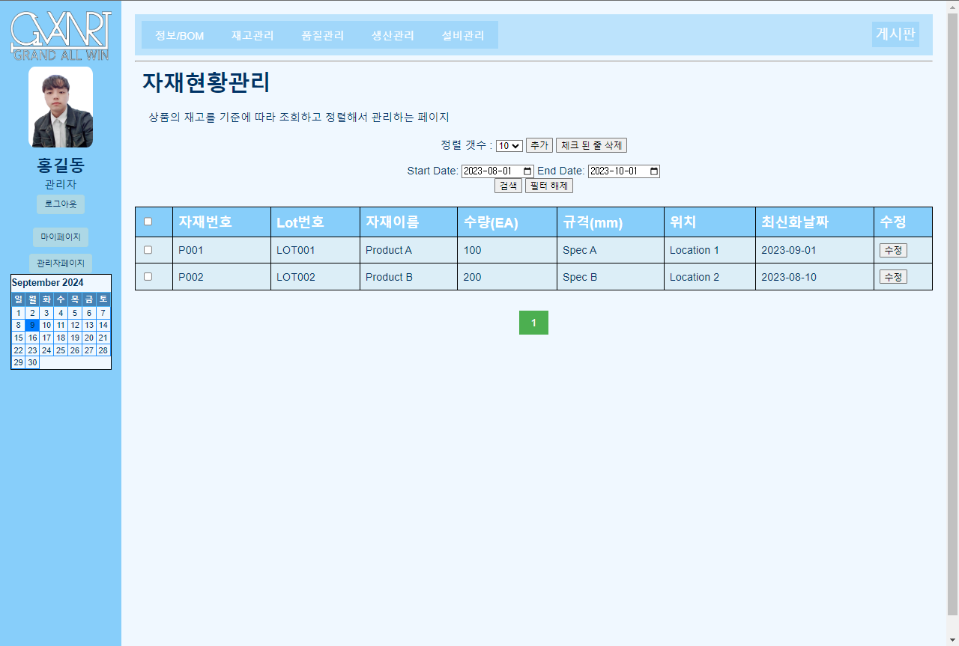
김진홍 구현화면 Sample

Slide 15
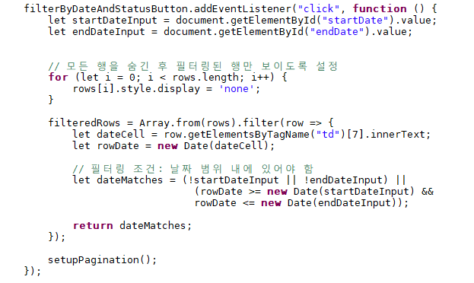
김진홍 코드 Sample
날짜에 필터를 걸어 원하는 날짜의 정보를 얻게 할수 있는 기능입니다.
함수를 만들어 css 스타일에 display:none을 주워 필터링 하였습니다.

Slide 16
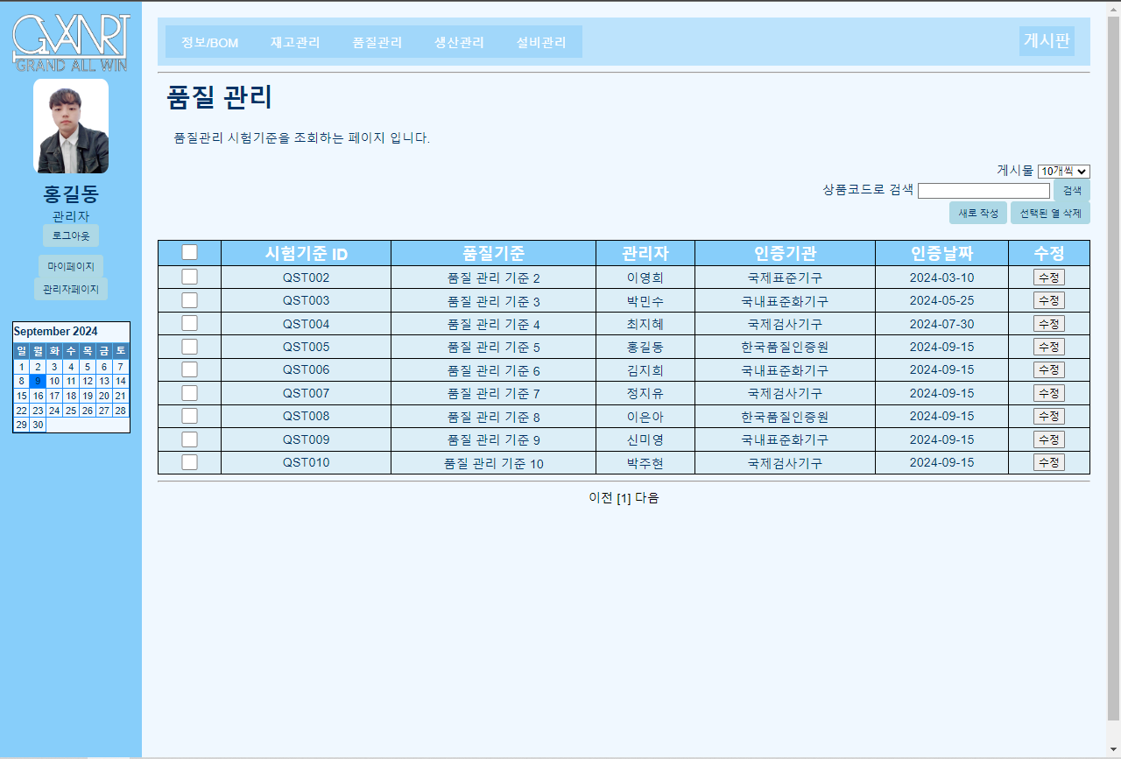
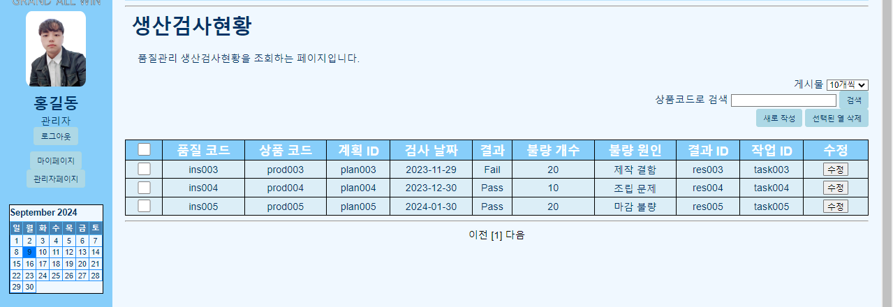
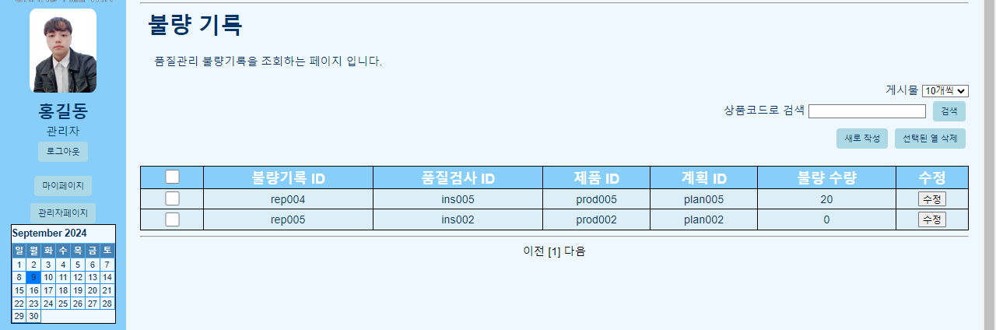
김소원 구현화면 Sample

Slide 17
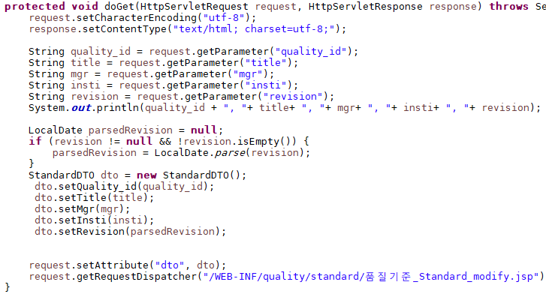
김소원 코드 Sample
각종 페이지별로 Controller, Service, DTO, DAO 파일을 세분화 하여 CRUD를 진행했습니다.

Slide 18
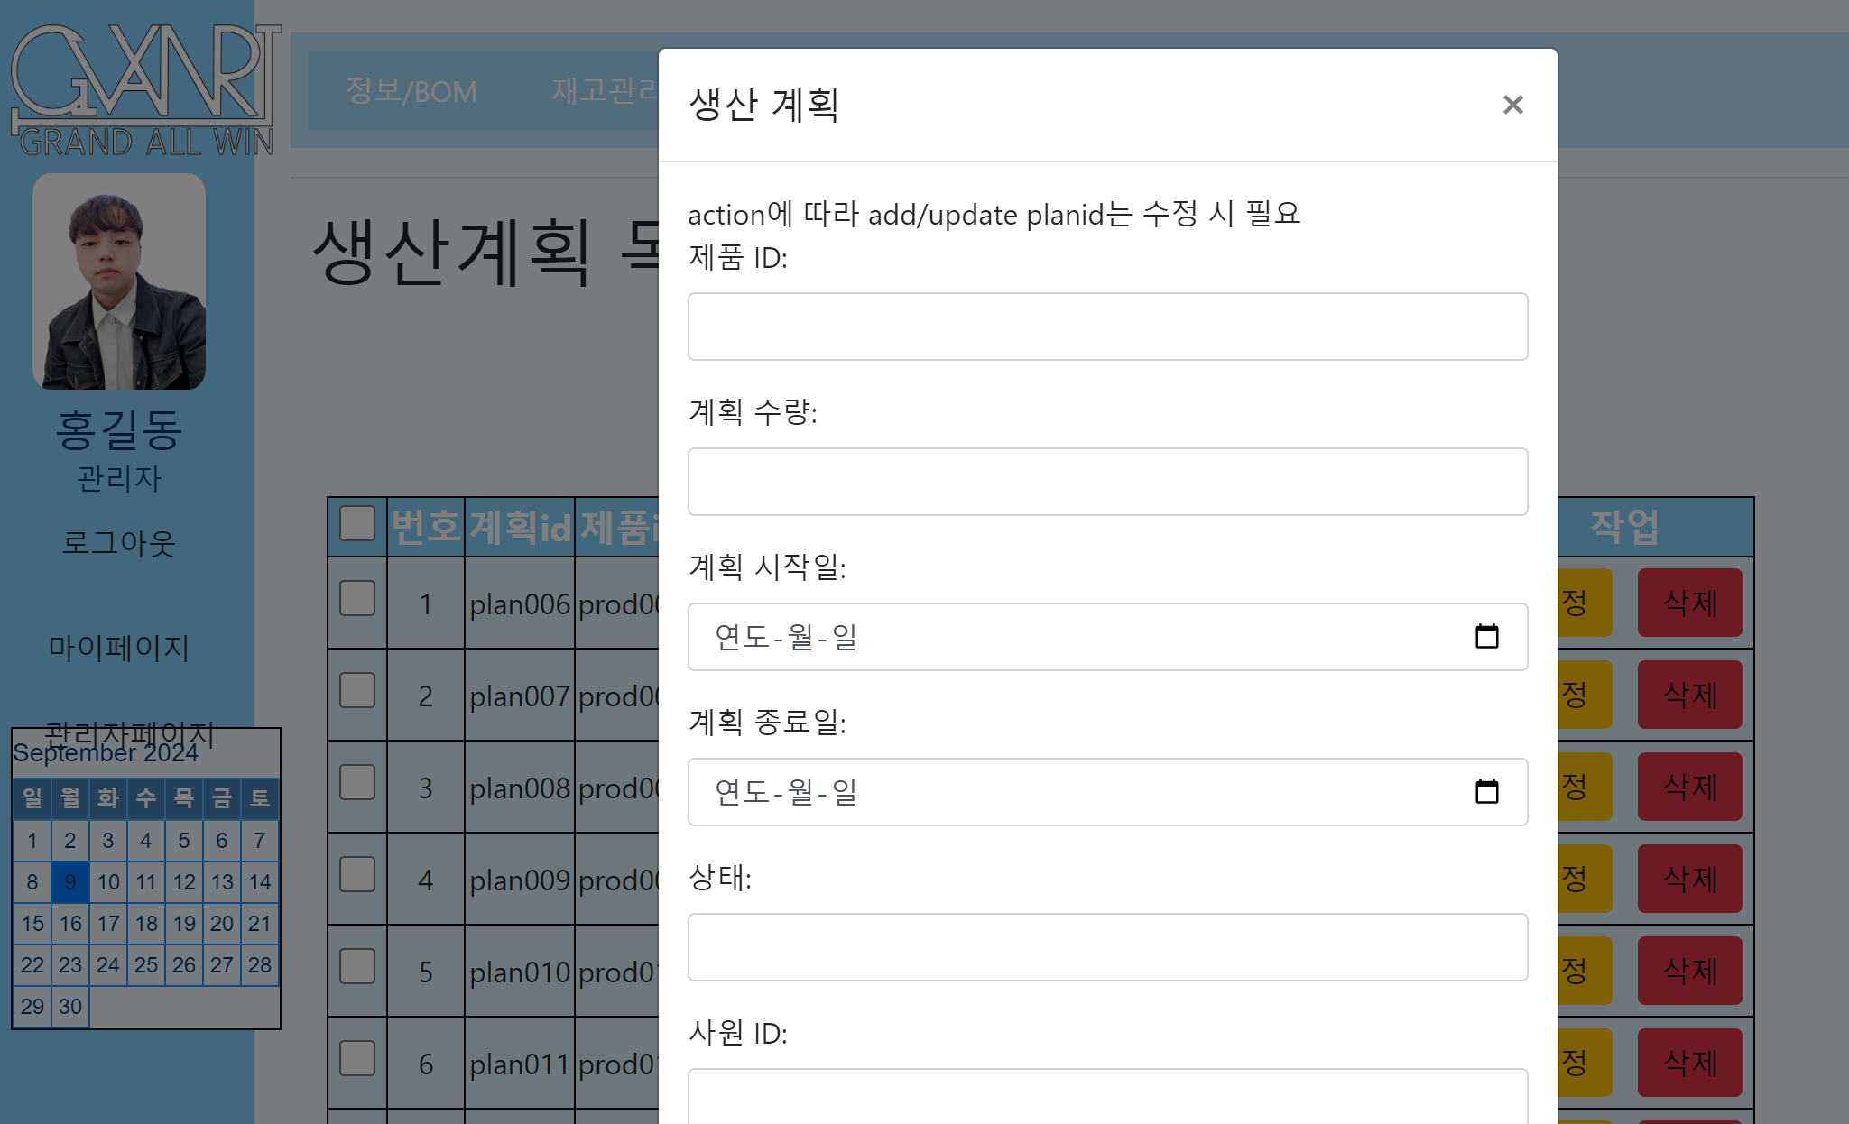
권대호 구현화면 Sample

Slide 19
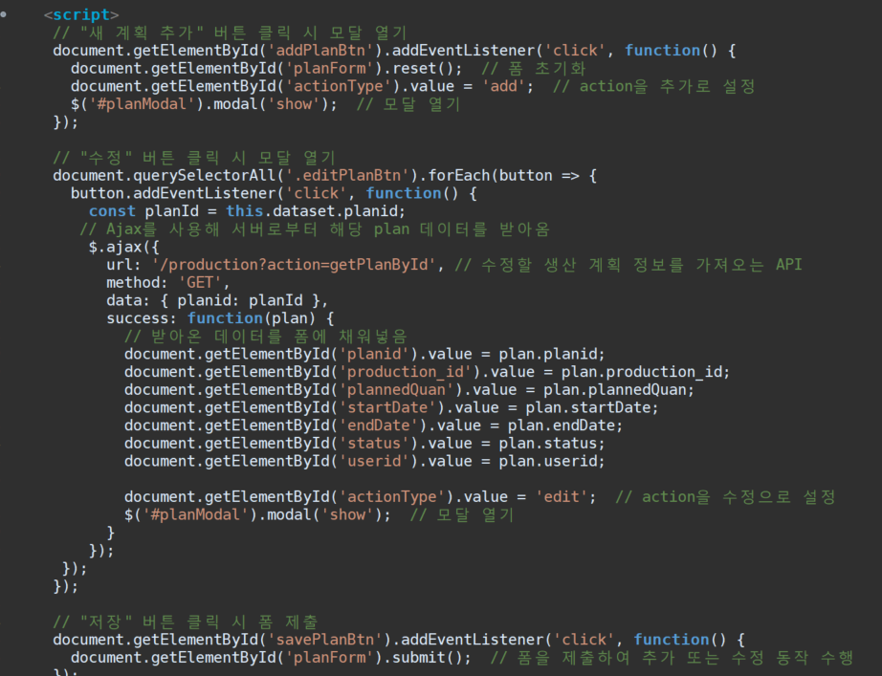
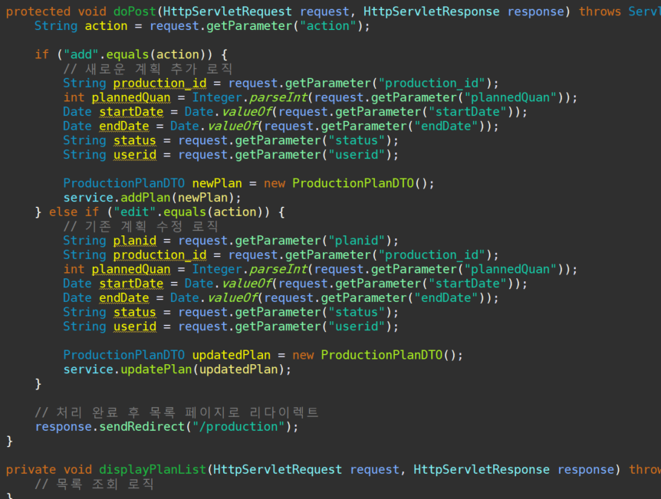
권대호 코드 Sample
모달창에서 submit 하면 post 방식으로
넘어와 controller에 들어와서
getParameter 를 이용하여 수정되게 하는 Update 입니다.
데이터 베이스로 읽어온 데이터들을 새로운 모달창에 값을
넣어 수정할수 있게 하였습니다.

Slide 20
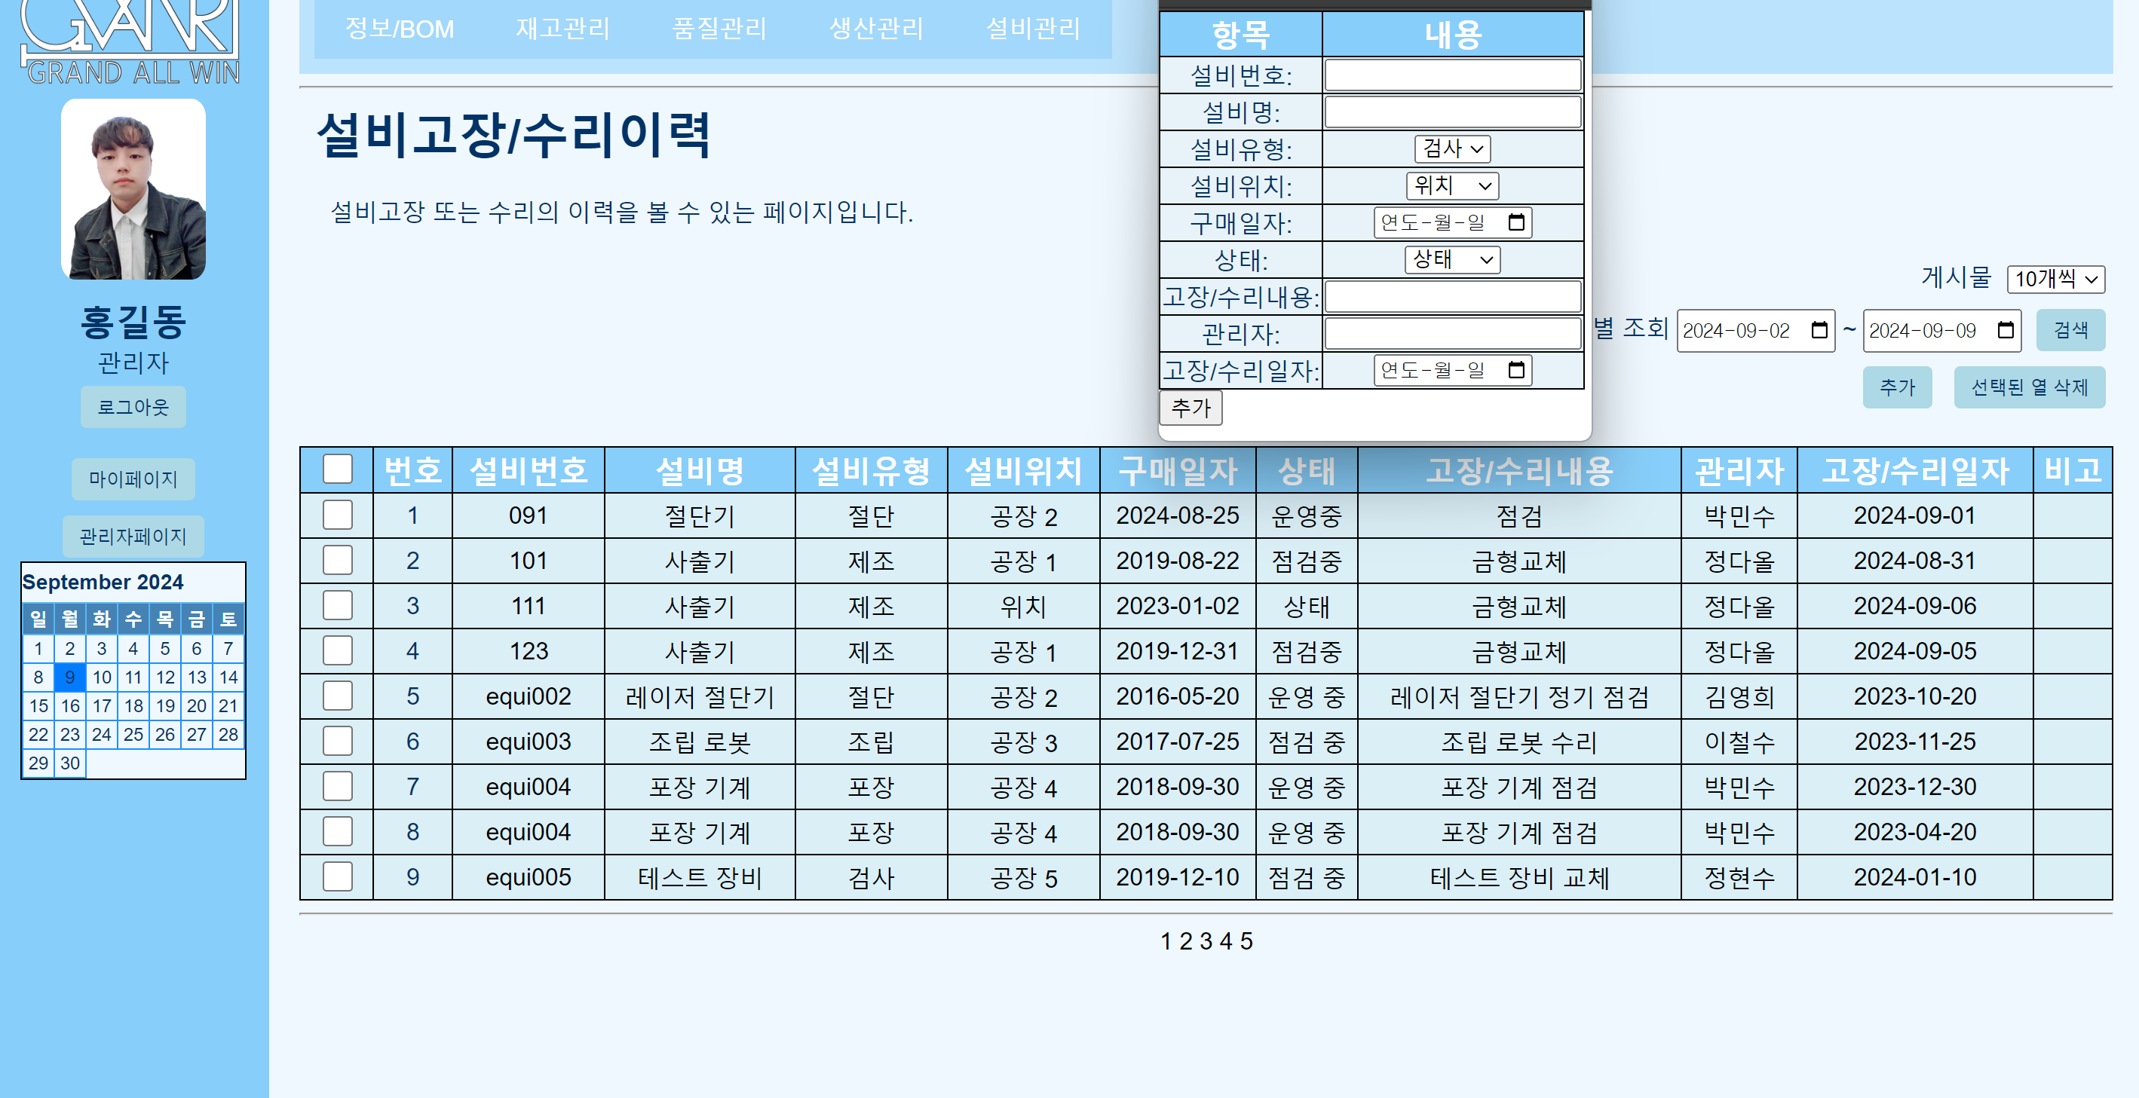
정다올 구현 화면 Sample

Slide 21
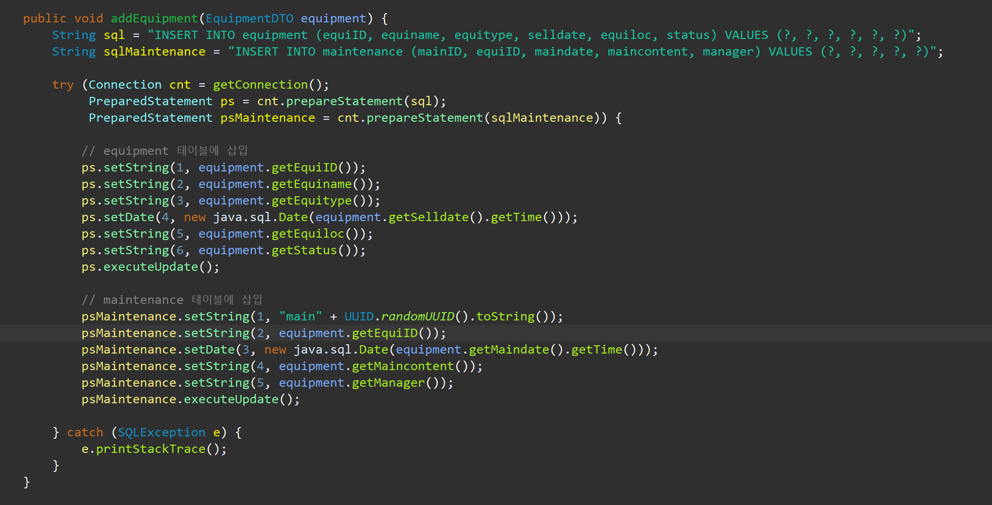
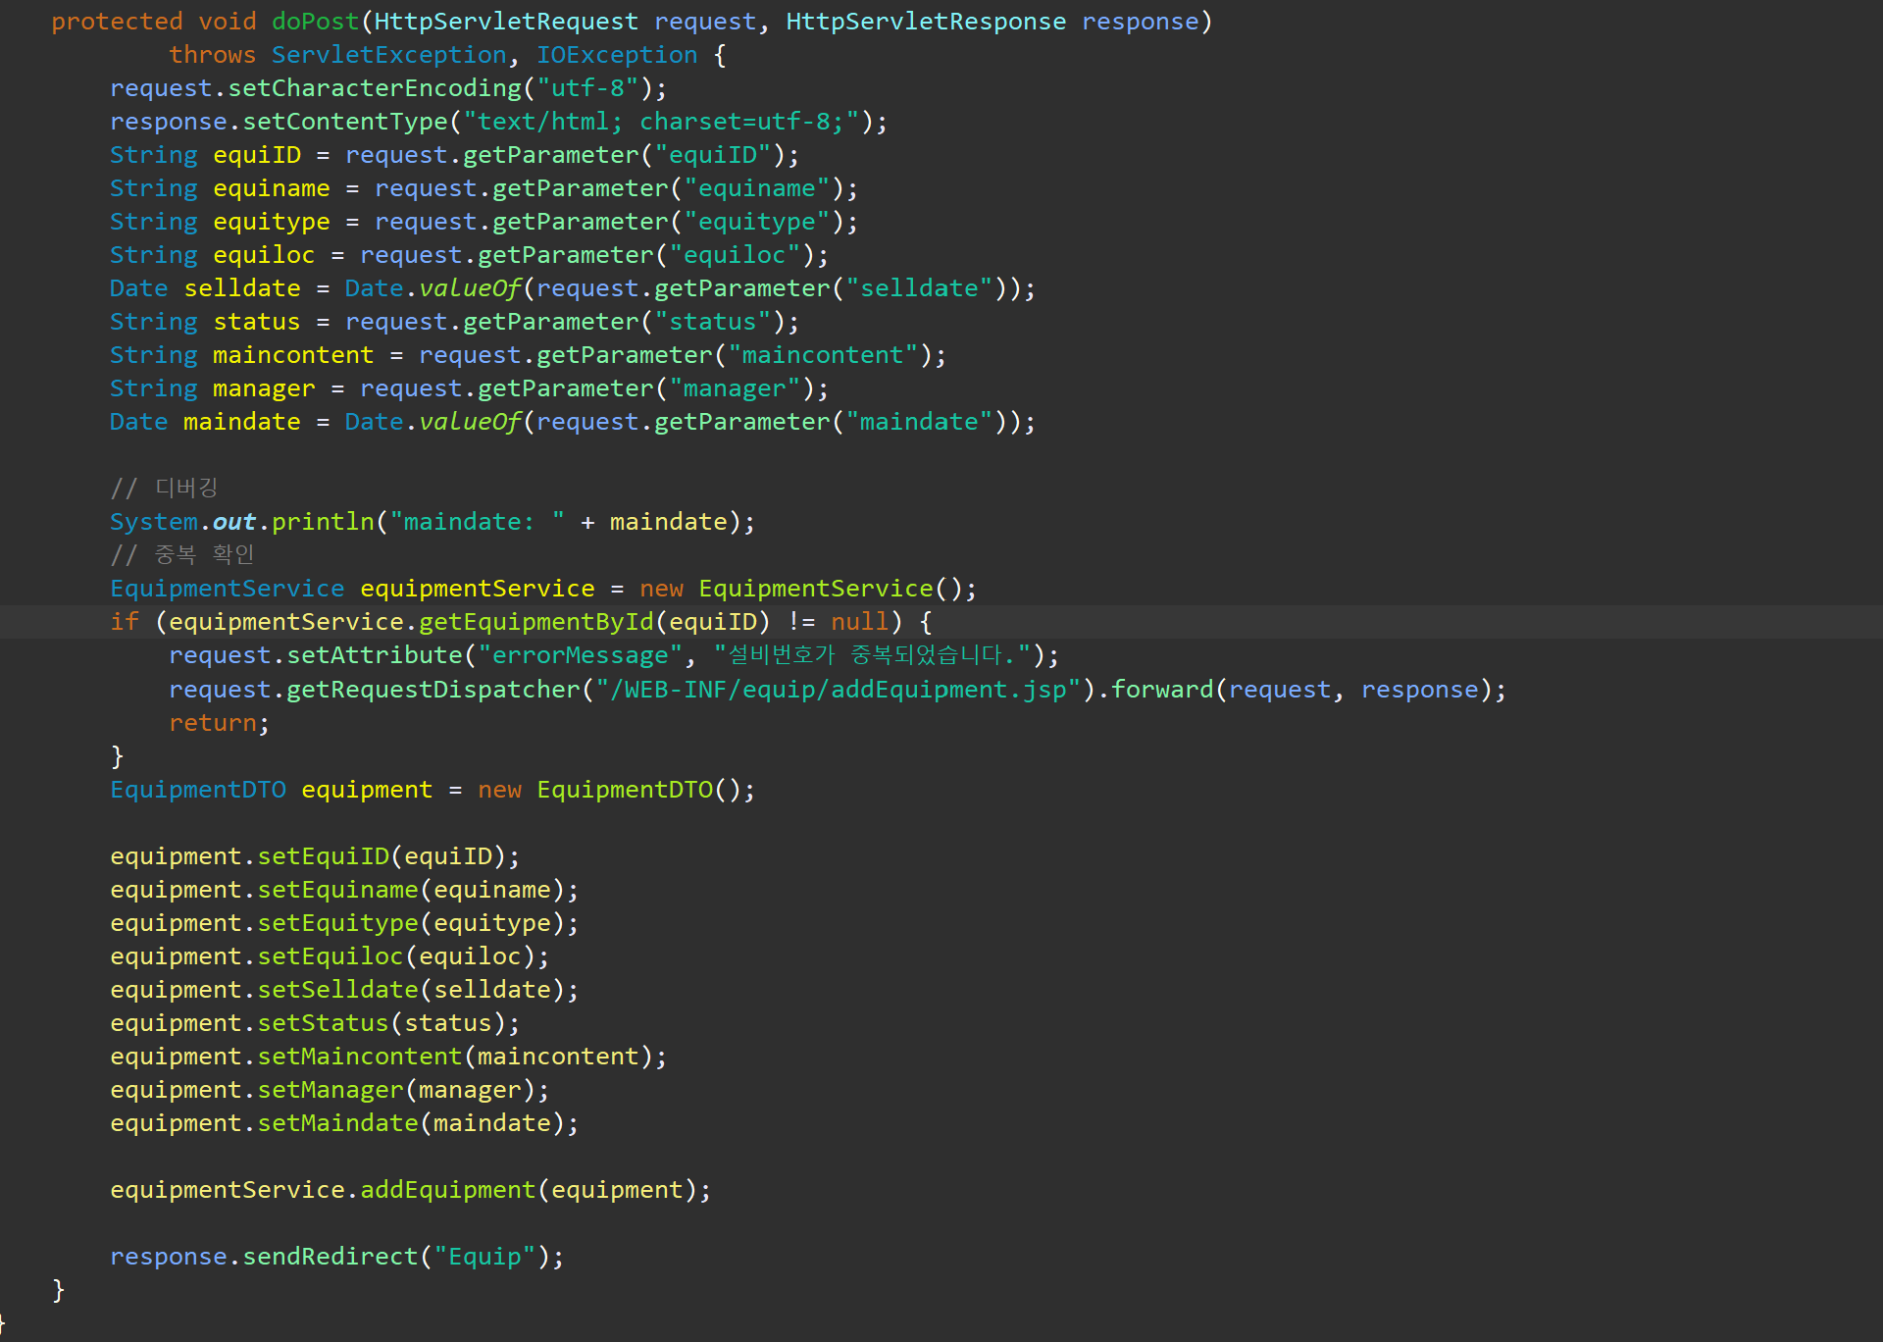
정다올 코드 Sample
팝업창을 따로 띄워서 submit 하면 DAO 까지 들어오게 되고, 만들어야 될 데이터의 table이 두개이기 때문에
insert문을 2개를 작성하여, 따로 따로 prepare에 각각 세팅해주었습니다. 그렇게 데이터 베이스엔, 두개의 테이블에
새로운 데이터가 추가 되는 로직을 구현했습니다.

Slide 22
후기
권대호
2차 프로젝트를 진행하면서 제 부족한 점을 많이 깨달을 수 있는 시간이었습니다. 1차 프로젝트 이후 저의 실력에 대해 느꼈지만, 이를 개선하기 위해 충분히 노력하지 않았습니다. 3차 프로젝트에서는 팀장과 팀원들의 의견에 귀 기울이며, 적극적으로 협력하고 팀의 목표를 위해 최선을 다하겠습니다. 이번 프로젝트를 통해 배운 점을 바탕으로 더 나은 팀원이 되도록 노력하겠습니다.
정다올 후기
느낀점
1차때와 마찬가지로 개발자의 프로젝트란걸 제대로 느끼게 되었고 시간 분배의 중요성, 팀원들간의 소통이 중요하다는걸 알았습니다.
좋았던 점
흉내만 내던 페이지 기능들을 제대로 구현 해 볼수 있는 기회가 생겨 좋았습니다
어려웠던 점
서블릿에 대해 이해를 하지 못해 코딩에 진척이 없었으나 중반부부터 이해하여 초반에 하지 못한만큼 시간과 노력을 더 투자하여 따라갈 수 있게 하였습니다.
얻은 것
서블릿에 대한 이해도, 앞서 말씀 드렸던 시간 분배의 중요성 및 분배 방법 등을 습득 하게 되었습니다.

Slide 23
후기
김소원
모달을 처음 구현 해보는거여서 팀장님과 팀원들의 도움으로 이번에 알게 되어 성장을 한 기분이 들었습니다. 아직 제가 많이 부족하여 팀장님과 팀원들께 큰 도움은 못줘서 너무 죄송한 마음이 컸는데 다행이도 팀장님과 팀원들이 그런 저에게 먼저 다가와 더움을 주시고 할 수 있다는 용기를 주셔서 해 낼 수 있게 되었습니다.
김진홍
프로젝트에 뒤늦게 합류하면서 처음에는 적응하는 데 어려움이 있었지만, 팀원들의 도움 덕분에 점차 나아갈 수 있었습니다. 특히 프론트엔드와 백엔드를 연결하는 과정을 통해 웹 개발에 대한 이해도가 크게 향상되었습니다. 처음에는 각 부분이 어떻게 연결되는지 혼란스러웠지만, 팀원들과 협력하며 하나씩 해결해 나가면서 웹 애플리케이션의 구조와 흐름을 더 잘 이해하게 되었습니다. 덕분에 웹 개발에 대한 자신감도 많이 생기게 되었고, 팀의 일원으로서 기여할 수 있다는 점이 매우 뿌듯했습니다.

Slide 24
후기
정근승
JSP와 Servlet을 사용해 HTML을 구현하는 과정이 쉽지 않았습니다. 처음에는 여러 파일을 세분화하지 않고 작업을 하다 보니 오류를 찾는 데 어려움을 겪었지만, DTO, DAO, Controller, Service 등으로 나누어 관리하면서 디버깅이 훨씬 수월해졌습니다. Controller에서 값을 설정해 JSP로 보내면 EL 태그로 데이터를 가져오는 과정에서 forEach를 사용해 값을 꺼내는 부분이 특히 헷갈렸습니다. 이를 해결하기 위해 선생님께 질문도 하고, 구글링을 통해 정보를 찾아보며 많은 복습을 했습니다. 이런 과정을 통해 조금씩 문제를 해결할 수 있었고, 큰 도움이 되었습니다.

Slide 25
Thank you for Watching!

